Slide 1


Métodos de
Validação
Prof. Dr. Diego Bruno
Education Tech Lead na DIO Doutor em Robótica e Machine Learning pelo ICMC-USP

Slide 2

Validações para modelos de ML…
Machine Learning

Slide 3
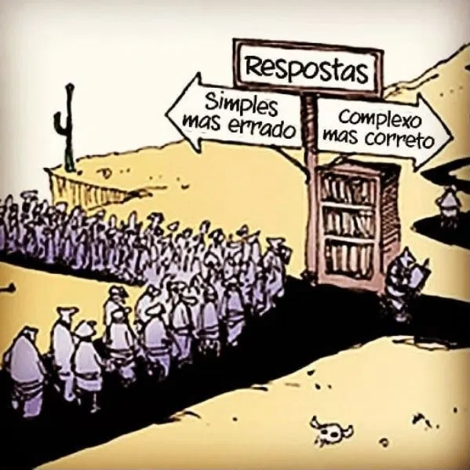

→ Pare já!!!!!!!!
Pseudociência

Slide 4

A validação de um modelo de Machine Learning trás a possibilidade de avaliar seu funcionamento perante o problema a ser tratado: Entrada x Comportamento x Saída
Por que validar um modelo?

Slide 5
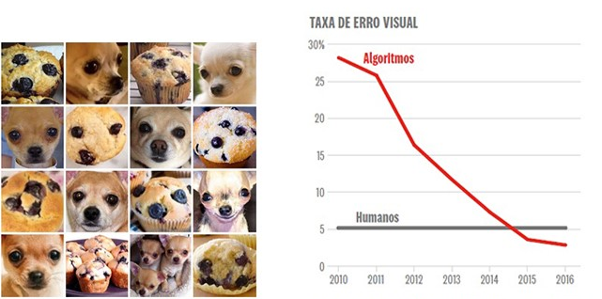
→ Conjunto de treino
Validação em conjuntos

Slide 6

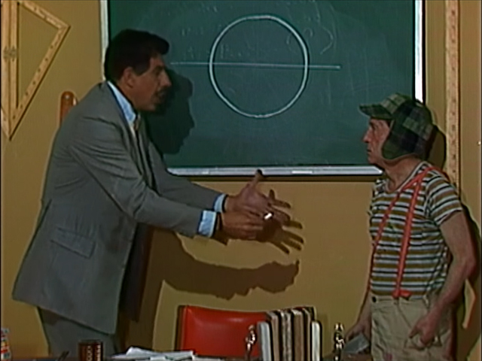
→ Analogia com o ensino humano:
Como separar os exemplos?
PROVA

Slide 7
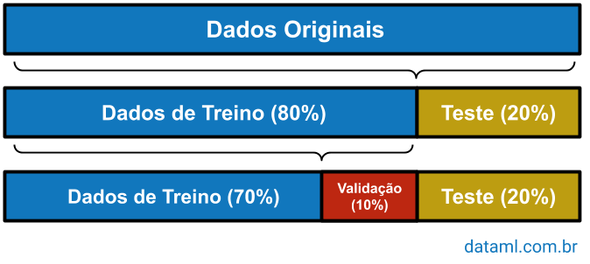
Validação do Treinamento

Slide 8
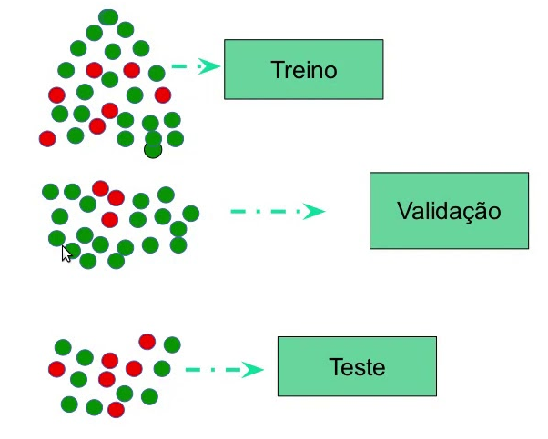
→ Conjunto de treino → Conjunto de validação → Conjunto de testes
Validação em conjuntos

Slide 9
Obrigado!
Machine Learning
Prof. Dr. Diego Bruno

